Slide 1
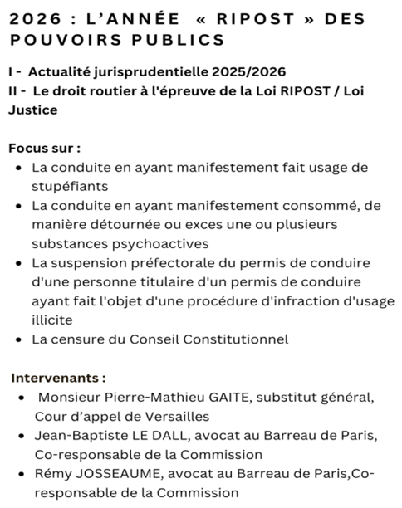


Slide 2
Monsieur Pierre-Mathieu GAITE
Substitut général à la cour d’appel de Versailles (2023)
Référent contentieux routier
Après avoir occupé les fonctions de conseiller « justice » du Délégué interministériel à la sécurité routière entre 2019 et 2023, suite à un poste à la Direction des affaires criminelles et des grâces, notamment au bureau de la législation pénale générale entre 2016 et 2019.
Participation à la rédaction de plusieurs textes à valeur législative et réglementaires, modifiant le code de la route, le code de procédure pénale et le code pénal (notamment LPJ du 23 mars 2019 (Amende forfaitaire délictuelle), Loi responsabilité pénale et sécurité intérieure du 24 janvier 2022 (refus d’obtempérer) et leurs décrets d’application, modification arrêté du 13 octobre 2004 portant création du SCA), ainsi qu’à la rédaction des mesures du CISR du 17 juillet 2023.

Slide 3
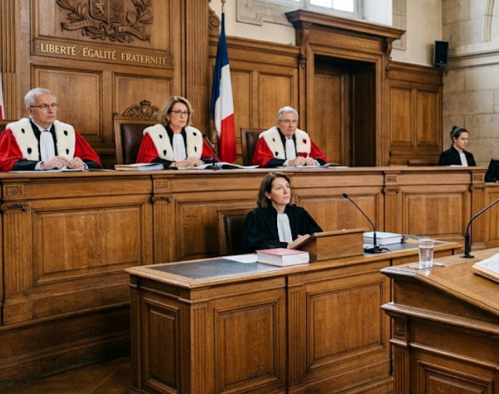
Jurisprudence en droit routier 2025 / 2026

Slide 4
Jurisprudence pénale
Dépistage, stupéfiants et procédure
• Cass crim 12 mars 2025 – n° 24-82.925
Il résulte des articles L. 235-1 et L. 235-2 du code de la route que les épreuves de dépistage permettent seulement de présumer l'existence d'un usage de stupéfiants, de sorte que les officiers ou agents de police judiciaire qui procèdent à un contrôle ne sont pas tenus de justifier de la fiabilité, de la validité ou des conditions d'utilisation du test. Méconnaît les textes susvisés la cour d'appel qui prononce l'annulation de la procédure au motif que la procédure ne lui permet pas d'exercer un contrôle sur la validité du test
•Cass crim 8 avril 2026 – n° 25-87.048
La nullité qui résulte de l'absence d'ordre et de contrôle de l'officier de police judiciaire sur les épreuves de dépistage diligentées en vue d'établir si le conducteur impliqué dans un accident mortel ou corporel de la circulation conduisait en ayant fait usage de substances ou plantes classées comme stupéfiants, prévues à l'article L. 235-2 du code de la route, n'est pas d'ordre public et relève des dispositions de l'article 802 du code de procédure pénale
Formation – Jurisprudence routière 2025-2026 | 3

Slide 5
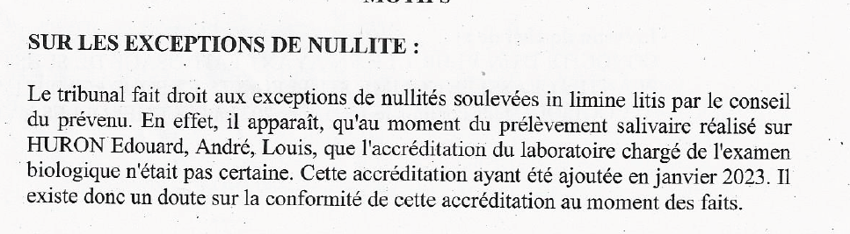
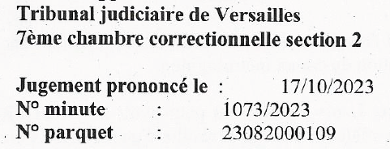
Cour de cassation 23 septembre 2026 - Pourvoi n° 25-87.255
Le moyen reproche à l'arrêt attaqué d'avoir rejeté l'exception de nullité soulevée, alors qu'un laboratoire de biologie médicale ne peut, sans accréditation, réaliser des examens de biologie médicale en vue d'établir si une personne conduisait en ayant fait usage de stupéfiants, et que le laboratoire requis ne disposait d'aucune accréditation, peu important qu'il ait été inscrit en qualité d'expert en toxicologie sur la liste des experts de la cour d'appel.
En premier lieu, il résulte de l'article R. 235-9 du code de la route que les analyses prévues par l'article L. 235-2 du même code en vue d'établir si une personne conduisait en ayant fait usage de stupéfiants peuvent être effectuées par un laboratoire de biologie médicale ou un laboratoire de police scientifique, ou un expert inscrit en toxicologie sur l'une des listes instituées en application de l'article 2 de la loi n° 71-498 du 29 juin 1971 relative aux experts judiciaires et de l'article 157 du code de procédure pénale, selon lequel les experts inscrits sur ces listes peuvent être des personnes morales.
Il s'en déduit que l'inscription d'un laboratoire de biologie médicale en toxicologie sur une liste d'experts judiciaires autorise ce laboratoire à effectuer, en qualité d'expert, les analyses prévues par l'article L. 235-2 précité.
En second lieu, il résulte des pièces de l'entier dossier de la procédure, dont la Cour de cassation, pour l'examen du moyen de nullité, a le contrôle, que le laboratoire ayant analysé l'échantillon salivaire prélevé sur le prévenu a procédé en sa qualité d'expert inscrit en toxicologie sur la liste des experts judiciaires de la cour d'appel de Versailles.

Slide 6
Amende forfaitaire et articulation d'infractions
• Cass crim 18 novembre 2025 – n° 25-80.227
La procédure de l'amende forfaitaire n'est pas applicable si plusieurs infractions, dont l'une au moins ne peut donner lieu à une amende forfaitaire, ont été constatées simultanément ou lorsque la loi prévoit que la récidive de la contravention constitue un délit.
Pour rejeter l'exception de nullité de l'avis de contravention soulevée et entrer en voie de condamnation contre Mme [J], le tribunal de police, après avoir relevé que la procédure était illégale en application de l'article 529 susvisé, énonce que, toutefois, l'irrégularité de la procédure adoptée n'affecte en rien la validité du procès-verbal constatant des faits contraventionnels qui doit répondre aux exigences de l'article 429 du code de procédure pénale.
En statuant ainsi, le tribunal a méconnu le texte susvisé,
En effet, Mme [J] justifie avoir fait l'objet de poursuites pour deux infractions constatées simultanément, dont l'une, le délit de conduite sous l'empire de produits stupéfiants, ne peut donner lieu à une amende forfaitaire, de sorte que la procédure d'amende forfaitaire n'était pas applicable à la seconde, soit la contravention de changement de direction d'un véhicule effectué sans avertissement préalable.
La cassation est par conséquent encourue.
Formation – Jurisprudence routière 2025-2026 | 4

Slide 7
Refus d’obtempérer : cumul et permis
• Cass crim 2 juin 2026 – n° 25-81.863 :
Il résulte du premier de ces textes qu'en cas de condamnation pour le délit prévu au second, l'annulation de plein droit du permis de conduire, avec interdiction de solliciter la délivrance d'un nouveau permis pendant cinq ans au plus est remplacée par l'interdiction, pour la même durée, d'obtenir la délivrance de celui-ci si le conducteur n'en est pas titulaire. En répression des délits de refus d'obtempérer aggravé par la mise en danger d'autrui et de conduite d'un véhicule sans permis, l'arrêt attaqué condamne le prévenu à la peine de six mois d'emprisonnement.
En prononçant ainsi, alors que la peine complémentaire d'interdiction de solliciter la délivrance du permis de conduire était encourue de plein droit, la cour d'appel a méconnu les textes visés au moyen.
La cassation est par conséquent encourue de ce chef.
L'article L. 233-1-1 du code de la route, qui renvoie seulement aux faits prévus à l'article L. 233-1 du même code, sans faire référence aux dispositions de l'alinéa 2 de ce texte instituant une dérogation au principe du non-cumul des peines de même nature prévu par les articles 132-2 à 132-4 du code pénal, n'autorise pas le prononcé d'une peine autonome pour le délit de refus d'obtempérer aggravé.
Formation – Jurisprudence routière 2025-2026 | 5

Slide 8
Excès de vitesse, appel et identification du conducteur
• Cass crim 5 mai 2026 – n° 25-81.781
L’article R. 413-14 du Code de la route ne prévoit la suspension du permis comme peine complémentaire qu’à partir d’un dépassement de 30 km/h.
(Prise à partie : Cour de cassation, civile, Chambre civile 1, 1 mars 2017, 15-60.247:
Attendu que M. [J] fait le même grief à l'ordonnance, alors, selon le moyen, que le prononcé d'une décision manifestement illégale constitue une faute lourde justifiant la procédure de prise à partie, qu'une voie de recours soit ou non exercée ;
Mais attendu que l'ordonnance relève que la requête est fondée sur une erreur de droit qui aurait été commise par M. [F] et retient qu'en se bornant à énoncer l'existence du prononcé d'une peine illégale, lequel serait constitutif d'une faute lourde commise par le juge, sans justifier de l'exercice préalable des voies de recours qui lui sont ouvertes, M. [J] n'établit pas le bien-fondé de sa demande ; que, par ces motifs faisant ressortir que l'erreur alléguée ne pouvait constituer une faute professionnelle lourde au sens de l'article L. 141-3 du code de l'organisation judiciaire, laquelle s'entend d'une faute personnelle d'une extrême gravité ou témoignant d'une intention malicieuse, et ne pouvait donner lieu qu'à l'exercice d'une voie de recours, le premier président a légalement justifié sa décision
Formation – Jurisprudence routière 2025-2026 | 6

Slide 9
Cass crim 8 avril 2026 – n° 25-82.607
Sans appel du ministère public, la cour d’appel ne peut aggraver le sort du prévenu qui est seul appelant.
Cass crim 15 avril 2026 – n° 25-84.977
Il résulte des articles 509 et 515 du code de procédure pénale que l'appel du ministère public saisit la cour d'appel de l'action publique dans son ensemble. Il se déduit de l'article 385 du code précité que les exceptions de nullité doivent être présentées par le prévenu, et ne peuvent être relevées d'office par les juridictions correctionnelles.
Cass crim 13 mai 2026 – n° 25-80.966
La Cour de cassation juge que le demandeur qui soulève devant la chambre de l'instruction un moyen de nullité doit indiquer précisément, dans l'hypothèse où il y serait fait droit, chacun des actes dont il sollicite l'annulation par voie de conséquence en application de l'article 174 du code de procédure pénale (Crim., 20 mai 2025, pourvoi n 24-85.763). Cette obligation de préciser les actes dont l'annulation est sollicitée par voie de conséquence doit également s’appliquer lorsque des moyens de nullité sont présentés devant une juridiction de jugement.
Cass crim 7 janvier 2025 – n° 24-81.360
La condamnation du propriétaire comme conducteur peut être validée lorsque les juges disposent d’éléments permettant d’établir qu’il conduisait effectivement.
Pour déclarer le prévenu coupable de la contravention d'excès de vitesse supérieur à 50 km/h, l'arrêt attaqué énonce, par motifs propres et adoptés, que les éléments résultant des investigations permettent de déterminer que le prévenu était bien le conducteur du véhicule, dont il était propriétaire à cette date.
Le juge relève que lors de son audition, dont il n'a pas voulu signer le procès-verbal, l'intéressé, s'il a soutenu avoir prêté son véhicule au moment des faits, n'a pas souhaité communiquer l'identité de la personne concernée ni fourni le moindre élément tangible pour étayer ce prêt.
Après avoir rappelé que le véhicule avait servi ce jour-là à l'organisation de baptêmes en voiture de sport donnant lieu à la vente de tickets à des clients, le juge ajoute que ce contexte met à mal les explications du prévenu sur le prêt de son véhicule et traduit sa mauvaise foi.
En l'état de ces seules énonciations, procédant de son appréciation souveraine des faits et circonstances de la cause et des éléments de preuve produits au débat, la cour d'appel a justifié sa décision.

Slide 10
Cass crim 16 décembre 2025 – n° 25-82.470 (désignation par l’employeur et désignation frauduleuse)
Pour retenir que M. [Y] (désigné par son employeur) était le conducteur du véhicule lors des diverses infractions, l'arrêt attaqué énonce que, au vu des dénonciations, l'utilisation des différents véhicules par le prévenu dans le cadre de son activité professionnelle est certaine et non contestée.
Le juge constate que l'intéressé a d'abord tenté d'éluder sa responsabilité en désignant un tiers dans le cadre d'un système organisé de fraude, ce qui montre qu'il se sentait responsable de ces infractions.
Il retient qu'ensuite, le prévenu a reconnu sa responsabilité dans un certain nombre d'infractions en se gardant bien de préciser lesquelles, ce qui ne peut manquer d'interroger sur sa bonne foi.
Il ajoute que le prévenu a également soutenu que les véhicules pouvaient avoir été conduits par une autre personne à laquelle la conduite aurait été confiée, faisant état de déplacements en binôme, sans démontrer l'existence d'un autre conducteur.
En se déterminant ainsi, par des motifs exempts de contradiction et relevant de son pouvoir souverain d'appréciation des faits et circonstances de la cause et des éléments de preuve produits au débat, desquels il résulte que le juge a considéré que les pièces qui lui étaient soumises lui permettaient d'identifier le conducteur de chaque véhicule en la personne du prévenu, la cour d'appel a justifié sa décision sans encourir les griefs allégués.

Slide 11
Peine de suspension du permis de conduire
• Cass Crim., 18 mars 2025, n° 24-80.661
Est censurée l’arrêt d’une cour d’appel qui, pour ajouter à la peine d’amende une peine complémentaire de suspension du permis de conduire en cause d’appel, avait énoncé qu’elle trouvait « dans les éléments de l'espèce une motivation suffisante pour prononcer cette peine complémentaire au regard de la gravité des faits et des lourdes conséquences qui sont susceptibles d'en résulter », jugeant qu’en se déterminant ainsi, « alors qu’elle ne se réfère à aucun moment à la situation matérielle, familiale et sociale de l'auteur de l'infraction, la cour d'appel n'a pas justifié sa décision »
Cass Crim 28 octobre 2025 - n° 24-80.793
Il résulte de l’article 42, § 1, de la Convention sur la circulation routière signée à Vienne le 8 novembre 1968, applicable entre la France et la Suisse, que lorsqu’un conducteur titulaire d’un permis de conduire étranger commet sur le territoire national une infraction susceptible d’entraîner le retrait du permis de conduire, les autorités françaises peuvent, notamment, se faire remettre le permis et le conserver jusqu’à l’expiration du délai pendant lequel le droit de faire usage de ce titre est retiré ou jusqu’à ce que le conducteur quitte le territoire national, si ce départ intervient avant l’expiration de ce délai.
Il s'en déduit que si le texte précité n'autorise pas le juge français à annuler un permis de conduire étranger, il ne lui interdit pas de prononcer, lorsqu'elle est encourue, une peine de suspension de ce permis de conduire, l'autorité responsable de l'exécution de cette peine étant alors tenue, le cas échéant dans le cadre de la procédure prévue aux articles 710 et 711 du code de procédure pénale, de restituer ce titre au plus tard lorsque le condamné quitte le territoire national

Slide 12
Rodéos
• Cass crim 3 mars 2026 – n° 25-81.322
Le délit de promotion des comportements visés par l’article L. 236-1 du Code de la route est autonome.
Il n’est donc pas nécessaire que l’auteur ou un tiers ait lui-même été condamné pour le délit de rodéo prévu par L. 236-1.
Angles morts
• Cass crim 17 février 2026 – n° 24-84.661
Une société de transport peut être co-auteur avec son salarié conducteur en cas de non-équipement de sa flotte conformément aux prescriptions sur la signalisation des angles morts.
Délit de fuite : Incompatibilité avec l’infraction de violences volontaires au volant
• Cass Crim 1er octobre 2025 - n° 24-86.411
Le délit de fuite réprime le fait, en connaissance de cause, de ne pas s’arrêter après avoir occasionné un accident. Lorsqu’une personne commet, au moyen de son véhicule, des violences volontaires, il ne s’agit pas d’un accident. Elle ne peut donc pas être également condamnée pour délit de fuite.
Formation – Jurisprudence routière 2025-2026 | 7

Slide 13
Responsabilité civile de l’employeur
• Cass crim 14 janvier 2025 – n° 24-81.365
Salarié conduisant sous stupéfiants et à vitesse excessive dans le cadre de son travail.
Lorsque l’employeur demande réparation du préjudice directement causé par l’infraction, il n’est pas nécessaire de caractériser une faute lourde ou une intention de nuire du salarié.
Formation – Jurisprudence routière 2025-2026 | 8

Slide 14
Jurisprudence administrative
Permis à points et information préalable
• CE, 7 mai 2025 – n° 499674
L’information préalable des articles L. 223-3 et R. 223-3 est une condition de légalité du retrait de points.
• Le paiement d’une amende forfaitaire majorée suffit en principe à établir que l’information a été délivrée.
• Cette présomption peut être combattue par la production de l’avis d’amende forfaitaire majorée et la démonstration de son caractère inexact ou incomplet.
• CE, 31 juillet 2026 – n° 513839
L’information constitue une garantie essentielle permettant de contester l’infraction et d’en mesurer les conséquences sur le permis.
Formation – Jurisprudence routière 2025-2026 | 9

Slide 15
Notification de la 48 SI
• CE, 19 juin 2025 – n° 497610
Une 48 SI non retirée peut néanmoins être régulièrement notifiée.
• Lorsque le pli revient à l’administration, la preuve peut notamment résulter de la date de présentation, du motif de non-remise et de mentions précises, claires et concordantes.
• Le contentieux porte sur les éléments concrets permettant d’établir la régularité de la notification.
A rapprocher de Cass crim 10 mai 2022 – n°21-86.891: la Chambre criminelle a censuré un tribunal de police de ne pas s’être prononcé sur le preuve présentée par le ministère public qui soutenait la connaissance par le prévenu de l’AFM, au moyen de la lettre 48 SI qui l'informait de l'amende forfaitaire majorée relative à l’infraction considérée, reçue plus de 30 jours avant la réclamation.
Formation Droit routier – Commission Droit routier – Jurisprudence routière 2025-2026 | 10

Slide 16
Points réattribués et retraits successifs
• CE, 27 novembre 2025 – n° 499978
Lorsqu’un point a été réattribué automatiquement après six mois avant la saisine du tribunal administratif, les conclusions dirigées contre ce retrait ont perdu leur objet.
• CE, 22 mai 2026 – n° 511678
Les notifications successives ont notamment pour objet de rendre les retraits opposables et de faire courir le délai de recours.
• La 48 SI peut récapituler les retraits antérieurs et les rendre opposables ; l’illégalité de retraits antérieurs peut toutefois être invoquée à l’occasion du recours contre la 48 SI.
Formation – Jurisprudence routière 2025-2026 | 11

Slide 17
Permis étrangers : résidence normale
• CE, 24 avril 2026 – n° 507559 : un permis délivré hors UE/EEE ne peut être échangé contre un permis français que si les conditions de reconnaissance sont remplies.
• La résidence normale dans l’État de délivrance suppose en principe une présence d’au moins 185 jours par année civile, avec des attaches personnelles ou professionnelles.
• Dans l’affaire, les documents produits ne suffisaient pas à établir la résidence normale au Maroc lors de l’obtention du permis : le refus d’échange a été jugé légal.
Voir
CE du 27 avril 2021, n° 431369 en reprenant fallacieusement qu’un extrait de la décision.
Le Conseil a ainsi jugé : « en estimant que M. B... devait être regardé, en application des dispositions citées ci-dessus, comme ayant sa résidence normale en France, au motif notamment qu'il avait lors de l'interception de son véhicule le 2 août 2016 par la gendarmerie nationale, déclaré résider dans la commune de Lobsann (Bas-Rhin), qu'il avait accusé réception de la décision contestée à l'adresse déclarée dans cette commune « et qu'il ne justifiait pas de manière probante la résidence normale qu'il soutenait avoir en Allemagne » (..)
Formation – Jurisprudence routière 2025-2026 | 12

Slide 18
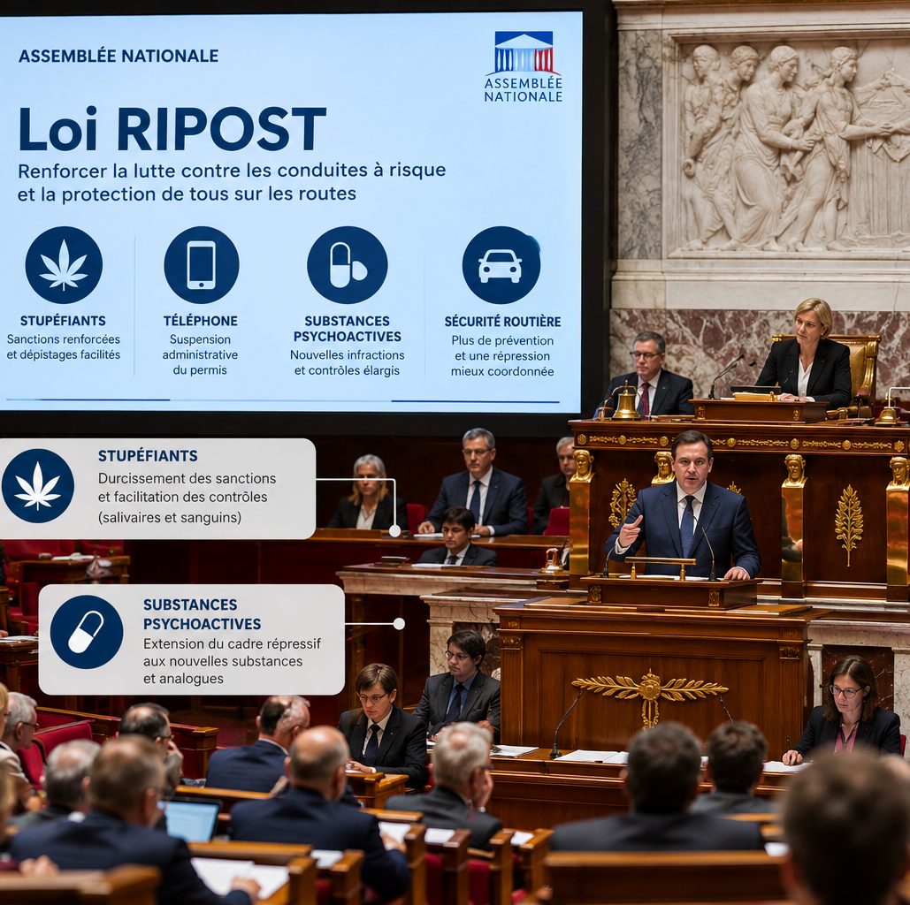
La LOI RIPOST et autres

Slide 19
Refus d’obtempérer
DEF : omettre d'obtempérer à une sommation de s'arrêter émanant d'un fonctionnaire ou agent chargé de constater les infractions et muni des insignes extérieurs et apparents de sa qualité (« fonctionnaires ou agents chargés de constater les infractions », tels que notamment les fonctionnaires de police, de gendarmerie, des douanes, de police municipale (Cass.crim., 13 janvier 2015, n°13-88128), ou encore les agents assermentés de l'Office national des forêts réprimant l'interdiction de circuler sur les voies du domaine forestier fermées à la circulation (Cass.crim., 21 juillet 1998, n°97-86167).
En répression du refus d'obtempérer, la confiscation du véhicule devient une peine obligatoire (pas automatique) en cas de condamnation, sauf décision spécialement motivée de la juridiction.
Les pouvoirs publics disposent de la prérogative de bloquer le transfert de la carte grise (opposition au transfert du certificat d'immatriculation – OCTI réalisées par OPJ ou APJ après autorisation du parquet) afin d'éviter la cession du véhicule avant toute décision judiciaire.
Refus de se soumettre aux vérifications
Les peines encourues pour les délits de refus de se soumettre aux vérifications liées à l’alcool ou aux stupéfiants sont aggravées : 3 ans et 9000 euros d’amende.
Refus de dépistage : aucune infraction
Alcool : Cass. crim., 27 janv. 1976 : Bull. crim. n° 31, p. 73
Stup: Cass. crim., 11 mai 2017, n° 15-80.136

Slide 20
Rodéo motorisé
Le fait d’adopter, au moyen d’un véhicule terrestre à moteur, une conduite répétant de façon intentionnelle des manœuvres constituant des violations d’obligations particulières de sécurité ou de prudence prévues par les dispositions législatives et réglementaires du code de la route.
Suppression de la condition liée à la compromission de la sécurité des usagers de la route ou au trouble de la tranquillité publique.
Le préfet voit sa compétence élargie à la répression des rodéos motorisés, puisqu’il peut désormais prononcer une mesure de suspension ou interdiction provisoire de conduire, après la phase de rétention administrative.
Cette mesure préfectorale, limitée à six mois, peut s’étendre à la conduite de tout véhicule terrestre à moteur, y compris ceux ne nécessitant pas de permis.
La pratique du rodéo motorisée peut être réprimée par l’amende forfaitaire délictuelle (AFD) de 800 euros (minoré à 640 euros), permettant ainsi une réponse pénale plus rapide.
Aggravation des peines encourues :
2 ans d’emprisonnement sans circonstance aggravante
3 ans d’emprisonnement pour les faits commis en réunion (alignement avec la peine déjà encourue pour les faits commis avec alcool, stupéfiants ou sans permis)
En cas d'infraction prévue aux articles L. 236-1 ou L. 236-2 (infraction rodéo – incitation – promotion), le représentant de l'Etat dans le département où cette infraction a été commise peut également prononcer à titre provisoire l'interdiction de conduire certains véhicules terrestres à moteur, y compris ceux pour la conduite desquels le permis de conduire n'est pas exigé.

Slide 21
Rappel - Article R412-6-4 du Code de la route
Le fait pour tout conducteur d'un véhicule terrestre à moteur d'adopter une position ou d'effectuer une manœuvre acrobatique ou non conforme aux conditions normales d'utilisation d'un véhicule, caractérisée par son imprudence, sur une voie ouverte à la circulation publique, est puni de l'amende prévue pour les contraventions de la troisième classe.
Paiement de l’AFD
Paiement de l’amende forfaitaire délictuelle peut être fractionné sur 90 jours (entrée en vigueur à la publication du décret en CE fixant le montant minimum du premier versement et au plus tard le 1er janvier 2029) et fait désormais l’objet d’une inscription au B2 du casier judiciaire pendant 3 ans.
Conduite sans assurance
Principe du non-cumul des peines écarté.
Les sanctions pour défaut d'assurance peuvent désormais se cumuler, sans possibilité de confusion, avec celles prononcées pour d'autres infractions commises lors de la même conduite.

Slide 22
Délit d’usage illicite de stupéfiant et permis de conduire
Possibilité pour les préfets de prendre une mesure de suspension administrative du permis de conduire à l’encontre d’une personne suspectée du délit réitéré d’usage illicite de stupéfiants, sur le fondement de l’article L. 224-7 du Code de la route (procédure contradictoire)
Rappel Arrêté 3 F / Arrêté 1 F
Ce délit fait également encourir, à titre de peine complémentaire, la peine de suspension judiciaire du permis de conduire, pour une durée de 3 ans

Slide 23
Nouvel article L. 237-1 du code de la route
1- La conduite en état d’ivresse manifeste (CEI)
  Rétention / suspension du permis (obligatoire 6 mois max alors que 12 pour CEEA)
QPC :
Le Conseil Constitutionnel s’attache à subordonner la constitutionalité de la loi à la définition en termes clairs et précis du délit (DC 2003-467 DC du 13 mars 2003 (Loi pour la sécurité intérieure)
« la question posée ne présente pas, à l'évidence, un caractère sérieux, dès lors que les termes de l'article L. 234-1-II du Code de la route, qui prévoit et réprime le délit de conduite d'un véhicule en état d'ivresse manifeste, sont suffisamment clairs et précis pour que l'interprétation de ce texte, qui entre dans l'office du juge pénal, puisse se faire sans risque d'arbitraire ». Cass.crim., 19 mars 2013, N° G12-90.077.
Réunion d’éléments objectifs pour caractériser le délit : le juge répressif constate les éléments du délit en précisant les circonstances de fait dans lesquelles il a été commis.
L'ivresse manifeste est un fait matériel qui peut être constaté à l'aide du témoignage des sens sans qu'il soit nécessaire que le rapport qui l'atteste, relate à l'appui des signes particuliers.

Slide 24
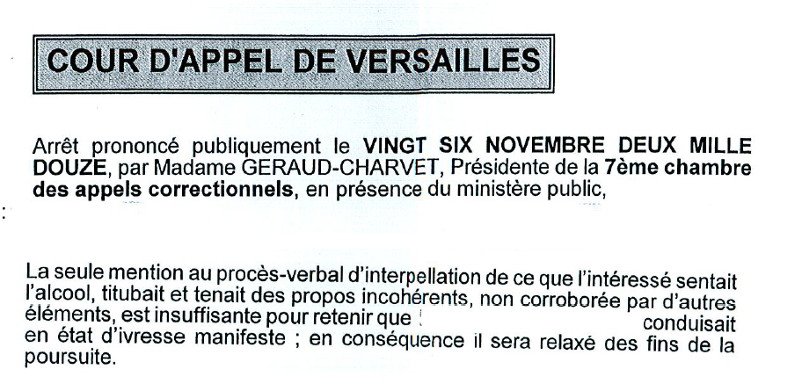
Cet état doit résulter du comportement singulier de l’individu et d’une constatation de signes extérieurs ou de troubles du comportement caractéristiques ou laissant apparaître une imprégnation alcoolique.
La jurisprudence retient notamment, selon les circonstances :
propos incohérents ou incompréhensibles ;
élocution pâteuse ;
démarche titubante ou difficultés à tenir debout ;
perte d’équilibre ;
haleine fortement alcoolisée ;
yeux brillants ou éteints ;
comportement anormal, incohérent ou désordonné ;
explications répétitives ;
comportement agité ou désorienté

Slide 25
2- La conduite en ayant manifestement fait usage de stupéfiants : délit de conduite en ayant fait usage manifeste de stupéfiants même lorsque cet usage ne résultera pas d’une analyse sanguine ou salivaire
Réponse à l’annulation des épreuves de vérifications
Rétention / suspension du permis (obligatoire 6 mois max alors que 12 CUS)
A partir de quelles constatations effectuées lors du contrôle peut-on caractériser un usage « manifeste » ?
La preuve comportementale prend une importance nouvelle : observations des forces de l'ordre, comportement du conducteur, propos tenus, coordination, perception, conduite du véhicule, circonstances du contrôle et éléments matériels recueillis pourront être discutés devant la juridiction.
La loi RIPOST marque ainsi un déplacement du centre de gravité de la preuve: du seul résultat toxicologique vers la démonstration d'une emprise manifeste susceptible d'altérer la vigilance.
Pour les praticiens du droit routier, la question de la qualification des constatations opérées par les forces de l'ordre et de leur suffisance probatoire va devenir un enjeu majeur de la défense

Slide 26
3- La conduite en ayant manifestement consommé, de manière détournée ou excessive, une ou plusieurs substances psychoactives (figurant sur une liste établie dans des conditions déterminées par un décret en Conseil d’Etat)
Rétention / suspension du permis (obligatoire 6 mois alors que 12 pour CUS)
Substance psychoactive : beaucoup plus large que les seuls stupéfiants : le Conseil constitutionnel la définit comme visant des éléments chimiques ou composés capables de perturber le fonctionnement du système nerveux central ou de modifier les états de conscience (Décision n° 2026-915 DC du 14 août 2026)
Protoxyde…

Slide 27
Censure du Conseil constitutionnel
Dispositions relatives aux conducteurs en période probatoire : interdiction de conduire, durant cette période probatoire, de véhicules dont la puissance du moteur dépassera un seuil déterminé par voie réglementaire, sauf à encourir les peines prévues pour le délit de conduite sans permis.
Ces mêmes usagers ne pourront pas plus louer, durant cette période probatoire, de véhicules dépassant ce même seuil de puissance.
La loi sanctionne en conséquence d’une contravention de classe 5 le fait, pour un loueur, de louer un de ces véhicules à une personne titulaire d’un permis probatoire.
Destruction des véhicules immobilisés ayant pu servir à commettre des rodéos motorisés quand les obligations relatives à l’immatriculation ou à l’identification n’ont pas été satisfaites au moment de leur mise en fourrière.
Le Conseil juge que la suppression de tout délai et de toute possibilité pour le propriétaire (« qui peut très bien ne pas être l’auteur du rodéo ») de faire valoir ses droits avant la destruction de son véhicule porte une atteinte disproportionnée au droit de propriété.

Slide 28
Apport de la LOI SURE
A partir du 23 octobre 2026
L'article 385 est ainsi modifié :
Hors les cas prévus aux articles 395 à 397, les conclusions écrites portant sur des exceptions de nullité sont déposées par les parties au greffe du tribunal correctionnel trois jours avant la date prévue de l'audience, sous peine d'irrecevabilité, sauf dans le cas où une partie n'aurait pu connaître ces nullités ou dans le cas où une partie a été citée ou convoquée moins de vingt jours avant la date prévue de l'audience.

Slide 29
Instruction 29 septembre 2026 : téléphone – suspension administrative
Par une instruction envoyée le 29 septembre 2026, le ministre de l'Intérieur et la ministre déléguée chargée de la Citoyenneté ont officiellement demandé à l'ensemble des préfets d'appliquer cette sanction
Généralisation nationale
Infraction seule suffisante
Durée de la suspension : 6 mois
Article L224-7 CR : respect du contradictoire
Saisi d'un procès-verbal constatant une infraction punie par le présent code de la peine complémentaire de suspension du permis de conduire ou l'infraction d'usage illicite de substances ou plantes classées comme stupéfiants prévue à l'article L. 3421-1 du code de la santé publique commise en réitération, le représentant de l'Etat dans le département où cette infraction a été commise peut, s'il n'estime pas devoir procéder au classement, prononcer à titre provisoire soit un avertissement, soit la suspension du permis de conduire ou l'interdiction de sa délivrance lorsque le conducteur n'en est pas titulaire.

Slide 30
Rappel
L.224-2 du code de la route
5° Le permis a été retenu à la suite d'une infraction en matière d'usage du téléphone tenu en main commise simultanément avec une des infractions en matière de respect des règles de conduite des véhicules, de vitesse, de croisement, de dépassement, d'intersection et de priorités de passage dont la liste est fixée par décret en Conseil d'Etat
On relèvera que cette hypothèse ne vise que l’infraction en matière d’usage du téléphone tenu en main et non le port à l’oreille, par le conducteur d’un véhicule en circulation, de tout dispositif susceptible d’émettre du son (à l’exception des appareils électroniques correcteurs de surdité).
Les infractions commises simultanément avec l’usage du téléphone exposent le contrevenant à la suspension de son permis de conduire.

Slide 31
Ces infractions sont
1. Non-respect des règles de conduite des véhicules :
– ne pas maintenir, en marche normale, son véhicule près du bord droit de la chaussée ;
– changement de direction sans clignotant.
2. Non-respect des distances de sécurité entre les véhicules.
3. Franchissement ou chevauchement de ligne continue :
– des voies de circulation ;
– des bandes d’arrêt d’urgence.
4. Non-respect des feux de signalisation :
– feu rouge et feu orange.
5. Non-respect des vitesses :
– dépassement de la vitesse maximale ;
– vitesse excessive ou inadaptée aux circonstances.
6. Non-respect des règles de dépassement :
– dépassement dangereux ;
– dépassement par la droite ;
– dépassement par la gauche gênant la circulation en sens inverse ;
– dépassement sans visibilité suffisante par l’avant ;
– conducteur dépassé accélérant ou ne serrant pas suffisamment sa droite.
7. Non-respect de la signalisation imposant l’arrêt des véhicules ou le cédez le passage :
– signalisation STOP ;
– signalisation « cédez le passage » ;
8. Non-respect de la priorité au piéton.

Slide 32
Il importe que l’infraction associée à l’usage du téléphone tenu en mains soit clairement identifiée dans la motivation de l’arrêté de suspension. Se référer aux seuls textes est insuffisant : TA Orléans, 28 juill. 2025, n° 2503422
il ressort des termes mêmes du mémoire en défense du préfet de Seine-et-Marne que M. X n’a pas été verbalisé pour usage d’un téléphone tenu en main, mais pour port à l'oreille, par le conducteur d'un véhicule en circulation, d’un dispositif susceptible d'émettre du son, infraction relevée simultanément avec notamment une infraction d’excès de vitesse inférieur à 40 km/h. Ainsi, en application de ce qui a été développé au point 3, le préfet ne pouvait suspendre le permis de conduire du requérant TA Melun, 16 juillet 2025, n° 2301771

Slide 33
